Slide 1
Java Lecture #1 Intro DSA Collections
Saint Petersburg, 2012

Slide 2
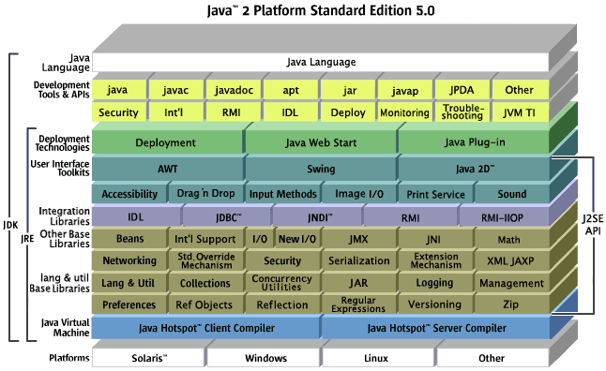
Java Platform

Slide 3
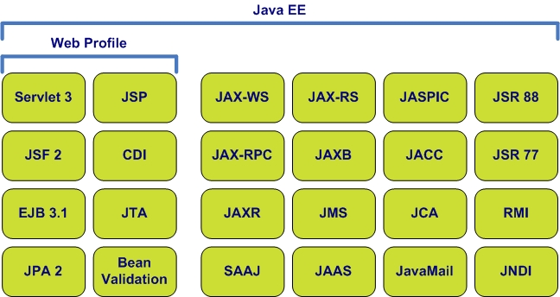
Java Enterprise Edition

Slide 4
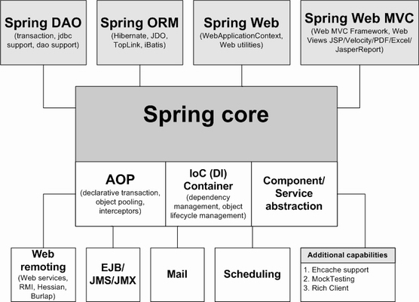
Spring

Slide 5





DSL
Groovy – “синтаксический сахар”. Скриптоподобный язык с динамической типизацией.
Clojure – современный диалект Lisp. Функциональный язык программирования.
Scala – функциональный, объектно-ориетированный язык.
AspectJ – аспект-ориетированный язык. Используется в Spring.
JRuby– порт языка Ruby для JVM.
Jython– порт языка Python для JVM. Используется в IBM WebSphere.

Slide 6
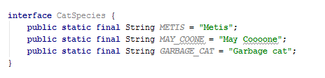

Best Practices
Используйте интерфейс только для определения типов. Шаблон интерфейса констант - это неудачный вариант использования интерфейсов.
Проверяйте параметры в публичных методах.

Slide 7
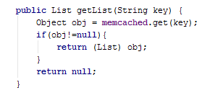
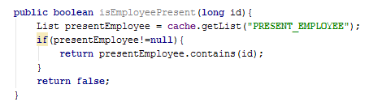
Best Practices
Возвращайте пустой объект, а не null

Slide 8
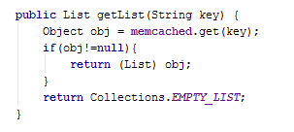

Best Practices
Для таких случаев есть паттерн Null Object

Slide 9
Data Structures. Collections and Generics
Cтруктуры данных
Collections Framework

Slide 10
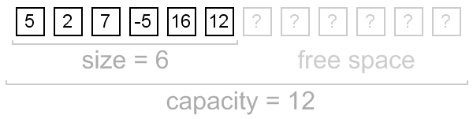

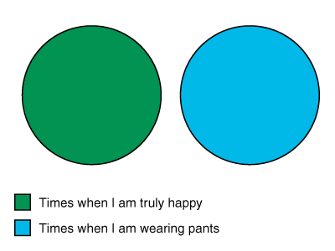
Структуры данных
Структуры данных нужны для эффективной организации работы с информацией
Каждая структура данных имеет свои преимущества и недостатки
Виды структур:
Array
Linked List
Set

Slide 11
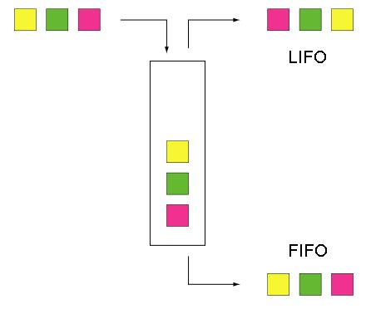
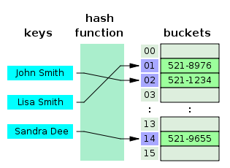
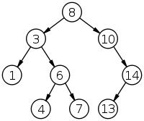
Виды структур данных
Queue
Stack
Map
Tree

Slide 12
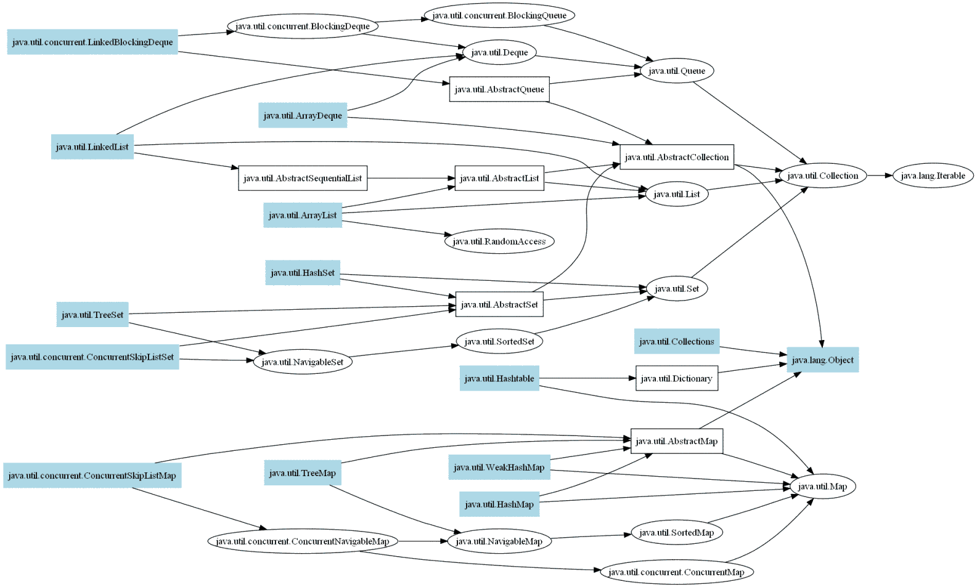
Collections
Классы, относящиеся к Collections Framework, находятся в пакетах java.util и java.util.concurrent
Collections Framework содержит готовые реализации основных структур данных и алгоритмов: списки, множества, очереди, стэки, хэш-таблицы, деревья.

Slide 13
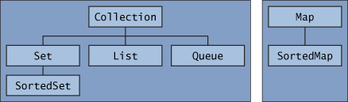
Collection interface
Интерфейс Collection содержит базовые методы работы с коллекциями (множествами элементов)
Вставка: add(Object), addAll(Collection)
Удаление: remove(Object), removeAll(Collection), retainAll(Collection)
Поиск: contains(), containsAll(), size(), isEmpty()
Просмотр: toArray(), iterator()

Slide 14
Interfaces
List – упорядоченный список нумерованных элементов
ArrayList
LinkedList
Set – набор уникальных элементов
HashSet – для собственных объектов надо пересмотреть hashCode()
TreeSet – поддерживает сортировку через интерфейс Comparable
Queue – очередь, обычно FIFO, хранит список объектов, предназначенных для обработки. Реализации на основе массивов и связанных списков
Deque
BlockingQueue

Slide 15
Best Practices
Во имя эффективности (без обязательности ее достижения) делается больше вычислительных ошибок, чем по каким-либо иным причинам, включая непроходимую тупость.
William A. Wolf
Мы обязаны забывать о мелких усовершенствованиях, скажем, на 97% рабочего времени: опрометчивая оптимизация – корень всех зол.
Donald E. Knuth
Что касается оптимизации, то мы следуем двум правилам:
Правило 1: Не делайте этого.
Правило 2 (только для экспертов): пока не делайте этого – т.е. пока у вас нет абсолютно четкого, но неоптимизированного решения.
M. A. Jackson

Slide 16
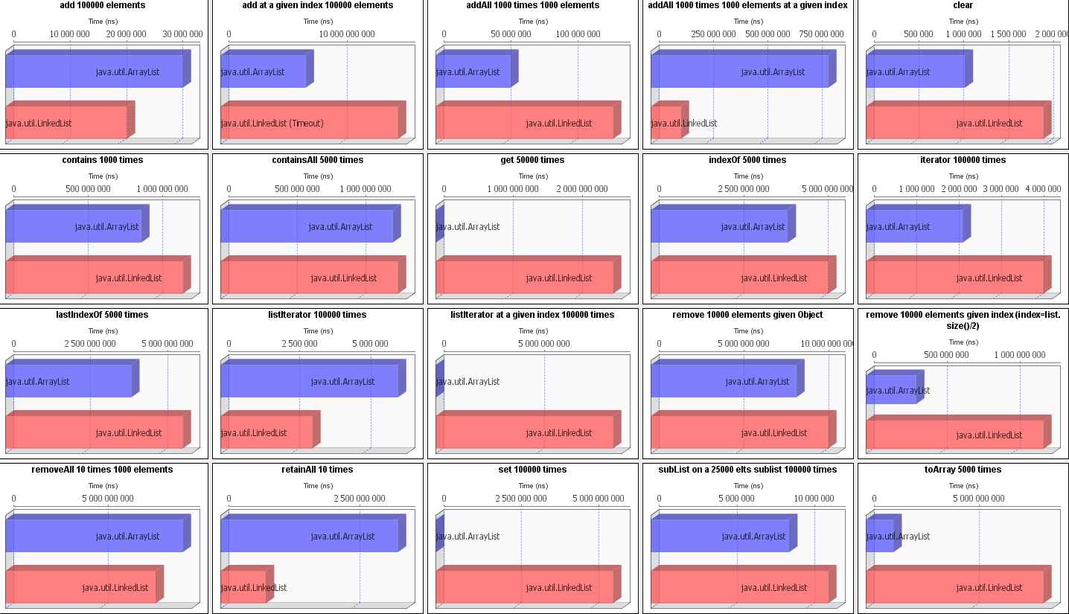
LinkedList vs ArrayList

Slide 17

Best Practices
Для ссылки на объект используйте его интерфейс

Slide 18
Map interface
Интерфейс Map описывает таблицу соответствий ключ-значение: словарь, DNS, foreign key etc – и методы работы с ними:
Изменение: get(Object), put(Object, Object), putAll(Map), remove(Object), clear()
Просмотр: keySet(), values(), entrySet()
Инфо: containsKey(Object), containsValue(Object), size(), isEmpty()

Slide 19
HashMap
HashMap – самая популярная реализация интерфейса Map.
Основные параметры:
size – количество элементов
capacity - емкость таблицы
load factor – коэффициент загрузки (size/capacity). 0.75
threshold – порог числа эл-тов перед увеличением таблицы (capacity*load factor)
HashMap(): capacity = 16, load factor = 0.75
Чем больше load factor, тем реже перехеширование. Но коллизий больше.

Slide 20
Другие Map
IdentityHashMap – сравнение ключей по ссылке.
WeakHashMap - использует WeakReference
LinkedHashMap – сохраняет порядок вставки элементов
TreeMap – аналогичен TreeSet

Slide 21
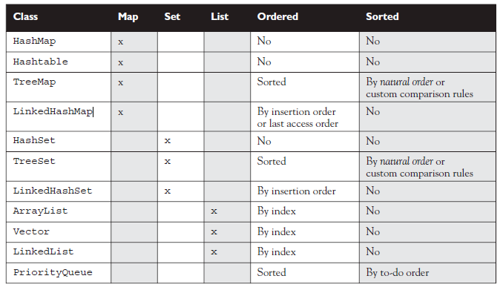
Types of Collections. Sorting and ordering.

Slide 22
Collection extends Iterable
interface Collection<E> extends Iterable<E> {. . .}
interface Iterator<E> {
boolean hasNext();
E next();
void remove();
}
Итератор (курсор) позволяет просмотреть элементы контейнера, не принимая во внимание конечную реализацию самого контейнера.
Поддерживается в конструкции for each.
Итератор становится недействительным в случае изменения коллекции в процессе просмотра.

Slide 23
Collection extends Iterable
interface Collection<E> extends Iterable<E> {. . .}
interface Iterator<E> {
boolean hasNext();
E next();
void remove();
}
Пример:
Collection c = new ArrayList();
c.add("A"); c.add(1L); c.add(2.3f);
Iterator i = c.iterator();
while (i.hasNext()) {
Object obj = i.next();
System.out.println(obj);
}

Slide 24
Sorting with java.lang.Comparable
Для поддержки сортировки в Java Collections используется интерфейс Comparable, который реализуют стандартные типы данных.
Чтобы сравнивать объекты необходимо реализовать метод compareTo(Object), который возвращает:
0 – если объекты равны
> 0 – если this больше
< 0 – если this меньше
sgn(x.compareTo(y)) == -sgn(y.compareTo(x))
(x.compareTo(y) > 0 && y.compareTo(z) > 0) -> x.compareTo(z)>0
x.compareTo(y)==0 ->
sgn(x.compareTo(z)) == sgn(y.compareTo(z))

Slide 25
Comparable example
Integer extends Number implements Comparable<Integer> {
int compareTo(Integer anotherInteger) {
int thisVal = this.value;
int anotherVal = anotherInteger.value;
return (thisVal < anotherVal ?
-1 :
(thisVal == anotherVal ?
0 :
1));
}
}

Slide 26
Sorting with Java.util.Comparator
Также можно сравнивать объекты с помошью внешнего объекта, не изменяя код самих объектов.
Для этого используется интерфейс java.util.Comparator, в котором необходимо реализовать метод compare(Object, Object)
Сравнение производится по полям класса с помошью getter’ов
Классы-компараторы нужны в случае, когда объекты сортированных коллекций не реализуют интерфейс Comparable.

Slide 27
Java.util.Collections
Класс Collections содержит статические методы работы с коллекциями:
Создание immutable коллекций
Shuffle
Сортировочки, binary Search
Min, max
Thread safe synchronized collections
Index of sublist
Etc
Класс Arrays
Arrays – то же самое, только с массивами
asList()
@see Arrays, Collections & Apcahe CollectionUtils

Slide 28
Google Guava Collections
Часть проекта Google Guava. Это библиотека создана из частей часто используемого кода в Google.
Если хочется чего-то странного, то с большой долей вероятности это там есть.

Slide 29
Library
Effective Java. Programming Language Guide
Item 25. Prefer Lists to Arrays http://books.google.ru/books?id=ka2VUBqHiWkC&lpg=PA119&ots=yYDhQep0U_&dq=bloch%20arrays%20prefer&pg=PA119#v=onepage&q&f=false
Thinking In Java by Bruce Eckel
Java Interview
Design Patterns - Erich Gamma, Richard Helm, Ralph Johnson, John Vlissides
OReilly.Java.Generics.and_Collections.Oct.2006

